Slide 1


Github Introduction
April 2015
November 8, 2026 page <number> © 2012 Roche

Slide 2
Agenda
为什么需要版本管理
什么工具更适合
Github使用介绍
November 8, 2026 page <number> © 2015 Roche

Slide 3
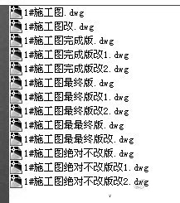
为什么需要版本管理
不停变化的需求
November 8, 2026 page <number> © 2015 Roche
Notes:
无论前期讨论的再细节，中途都有不断变化的需求。需求的变化造成多余的版本。

Slide 4

为什么需要版本管理
同一项目，不同开发人员手上的版本不一致。
只！有！哭！
November 8, 2026 page <number> © 2015 Roche
Notes:
开发人员根据自己的想法修改功能，难以知会同事，同时太多的更新，使同步成为大问题

Slide 5
为什么需要版本管理
优点
多人协作，提高效率
管理多个版本，可并联开发
统一管理，避免未知的修改
November 8, 2026 page <number> © 2015 Roche

Slide 6
什么工具更适合
CVS，SVN？
TFS？
Github？
November 8, 2026 page <number> © 2015 Roche
Notes:
Git 家族： Github Gerrit
Git是CVS,SVN的升级版，Git分散存储，SVN集中。
Linus Torvalds在2002年起，使用BitMover的版本控制软件BitKeeper管理Linux核心开发
TFS界面展示不如Github，为做版本控制，有多余文件存储，仅仅限制在Windows平台。

Slide 7
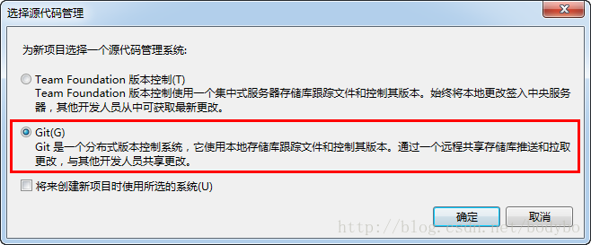
什么工具更适合
November 8, 2026 page <number> © 2015 Roche
Notes:
TFS
http://blog.csdn.net/bodybo/article/details/38976549

Slide 8
Github
Fork仓库
本地修改，提交自己的仓库
建立Pull Request合并代码
Cross
建立分支
November 8, 2026 page <number> © 2015 Roche

Slide 9
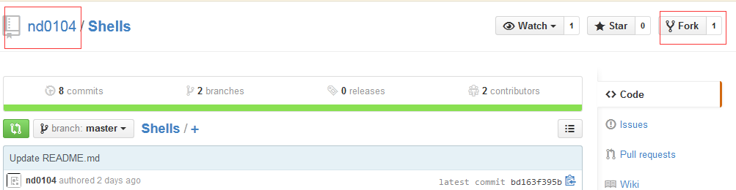

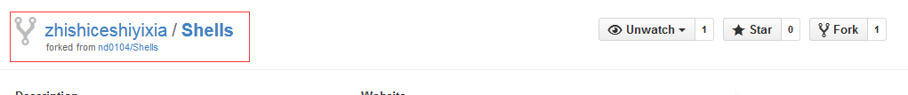
Github
November 8, 2026 page <number> © 2015 Roche

Slide 10
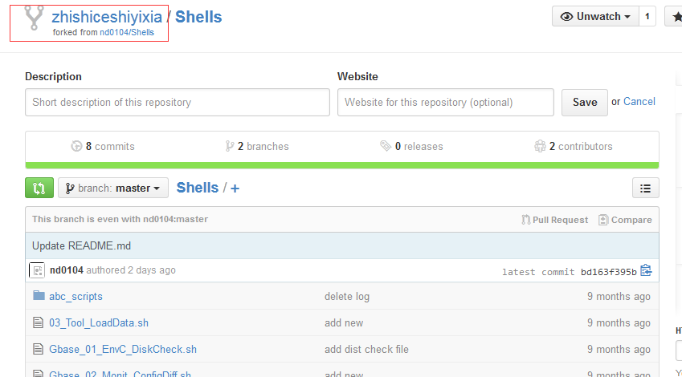
Github
November 8, 2026 page <number> © 2015 Roche

Slide 11
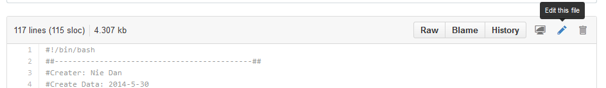
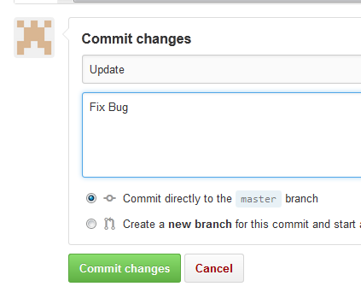
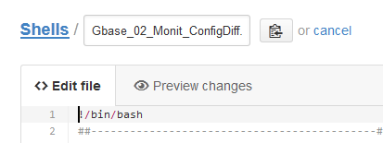
Github
November 8, 2026 page <number> © 2015 Roche

Slide 12
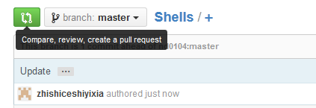
Github
November 8, 2026 page <number> © 2015 Roche

Slide 13
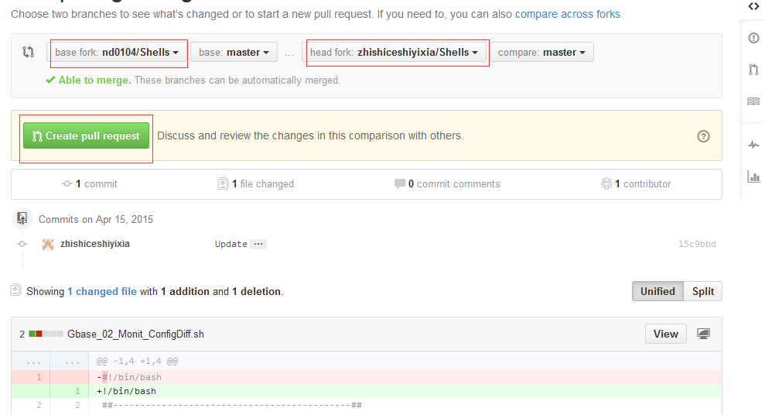
Github
November 8, 2026 page <number> © 2015 Roche

Slide 14
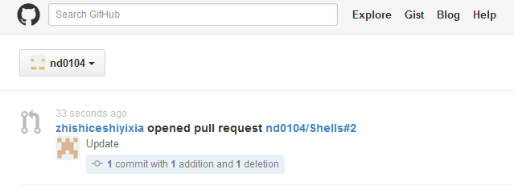
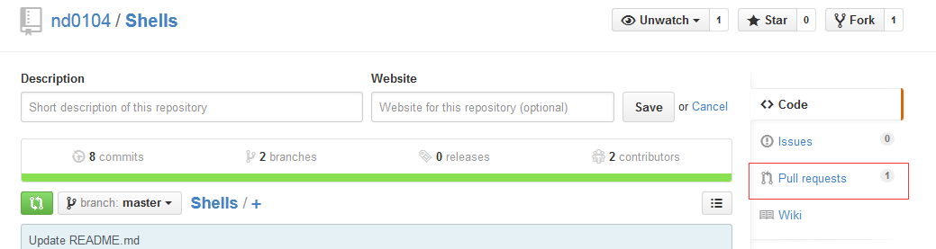
Github
November 8, 2026 page <number> © 2015 Roche

Slide 15
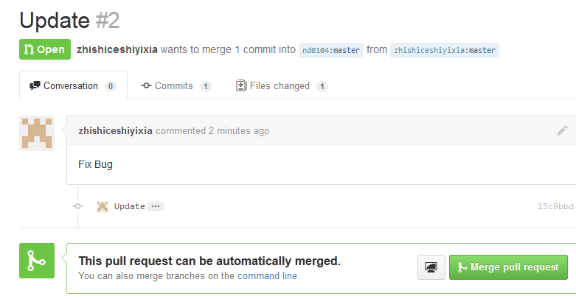
Github
November 8, 2026 page <number> © 2015 Roche

Slide 16
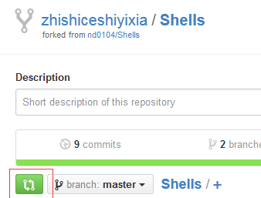
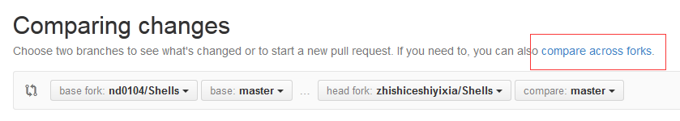
Github
November 8, 2026 page <number> © 2015 Roche

Slide 17
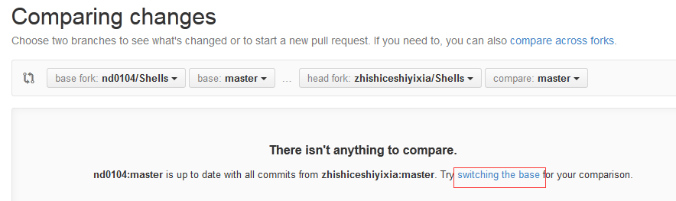
Github
November 8, 2026 page <number> © 2015 Roche

Slide 18
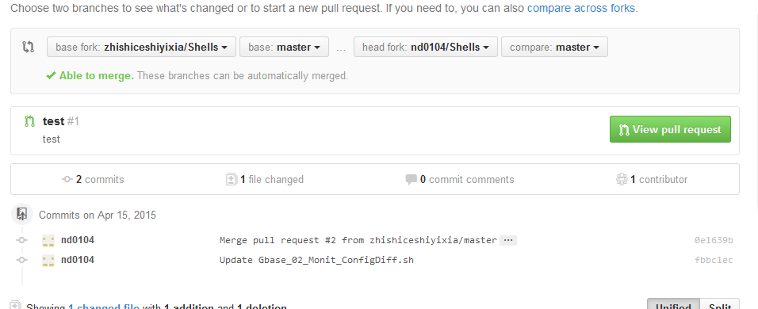
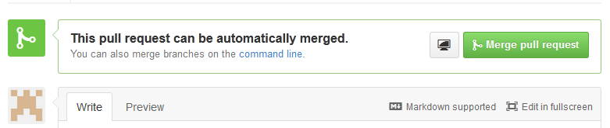
Github
November 8, 2026 page <number> © 2015 Roche

Slide 19
感谢您的关注！
Roche Diagnostics (Shanghai) Limited
Shanghai 200031
China
COBAS and LIFE NEEDS ANSWERS are trademarks of Roche
This presentation is our intellectual property. Without our written consent, it shall neither be copied in any manner, nor used for manufacturing, nor communicated to third parties.

